Slide 1
LÀM QUEN VỚI KHỐI LƯỢNG, DUNG TÍCH
CHỦ ĐỀ 3
BÀI 16
LÍT

Slide 3
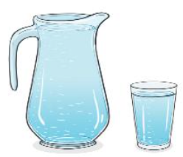
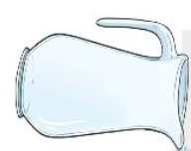
Bình đựng nhiều nước hơn cốc.
Cốc đựng ít nước hơn bình.
Rót hết nước từ bình sang 4 cốc.
Lượng nước trong bình bằng lượng nước ở cả 4 cốc.

Slide 4
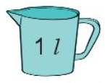
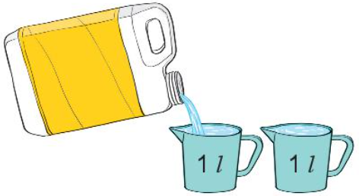
Đây là ca một lít, chai một lít:
Lít viết tắt là l
Rót nước đầy hai ca 1 l, ta được 2 l nước.

Slide 6
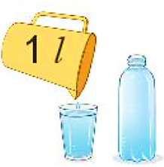
1
Quan sát tranh rồi chọn câu đúng.
Đổ hết nước từ ca 1 l được đầy một chai và một cốc (như hình vẽ).
A. Chai đựng 1 l nước.
B. Chai đựng ít hơn 1 l nước.
C. Chai đựng nhiều hơn 1 l nước.

Slide 7
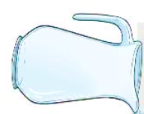
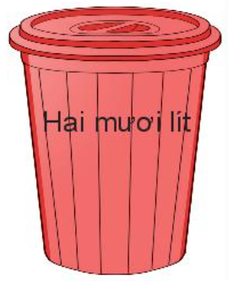
2
Số?
Ba lít
Hai lít
?
?
3
l
2
l
Hai mươi lít
Mười lít
Năm lít
?
l
10
?
l
?
l
5
20

Slide 8
3
Số?
Rót hết nước từ bình A và bình B được các cốc nước (như hình vẽ).
Lượng nước ở bình A là cốc. Lượng nước ở bình B là cốc.
Lượng nước ở bình B nhiều hơn lượng nước ở bình A là cốc.
?
?
4
6
?
2

Slide 10
1
Tính (theo mẫu).
Mẫu:
8 l + 6 l = 14 l 12 l – 7 l = 5 l
12 l + 20 l
7 l + 6 l
5 l + 4 l = 9 l
12 l + 20 l = 32 l
7 l + 6 l = 13 l
5 l + 4 l
19 l – 10 l
11 l – 2 l
9 l – 3 l
19 l - 10 l = 9 l
11 l - 2 l = 9 l
9 l - 3 l = 6 l

Slide 11
2
Số?
a)
8 l
5 l
5 l
2 l
3 l
3
l
8
l
13
l
b)
2 l
5 l
8
l

Slide 12
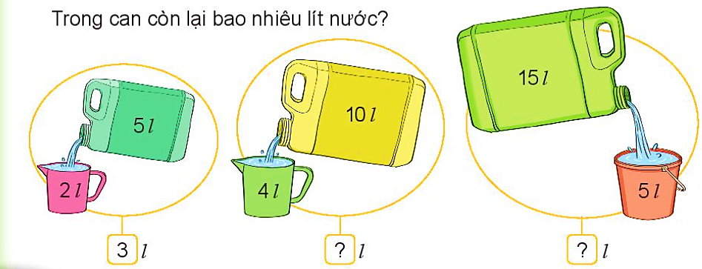
3
Số?
Trong can còn lại bao nhiêu lít nước?
6
l
10
l

Slide 13
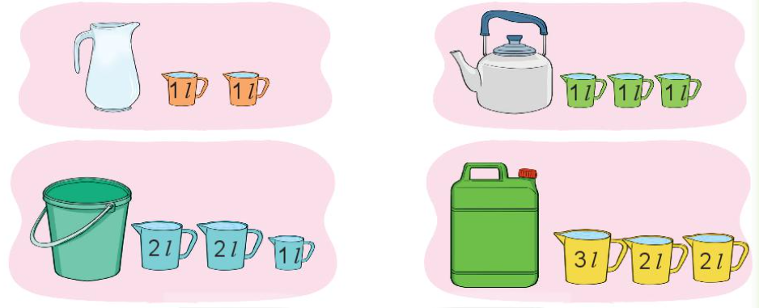
Mỗi đồ vật đựng số lít nước bằng tổng số lít nước ở các ca bên cạnh (như hình vẽ).
4

Slide 14
a) Số?
Đồ vật | Bình | Ấm | Xô | Can
Số lít nước | 2 | ? | ? | ?
3
5
7
b) Đồ vật nào đựng nhiều nước nhất?
Đồ vật nào đựng ít nước nhất?
Can (7 l nước)
Bình (2 l nước)

Slide 15
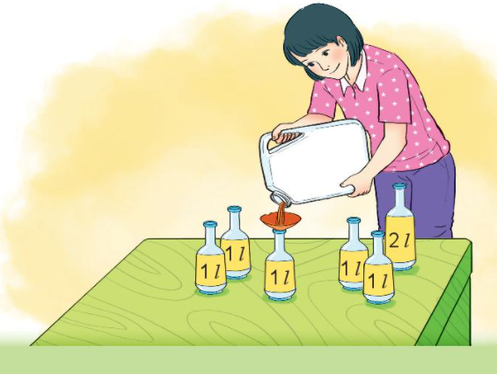
Trong can có 15 l nước mắm. Mẹ đã rót 7 l nước mắm vào các chai. Hỏi trong can còn lại bao nhiêu lít nước mắm?
5
Tóm tắt:
Có : 15 l nước mắm
Đã rót : 7 l nước mắm
Còn lại: … l nước mắm ?
Bài giải
Số lít nước mắm còn lại trong can là:
15 – 7 = 8 (l)
Đáp số: 8 lít nước mắm.

